Slide 1

ЗНАТОКИ
ПРАВИЛ
ДОРОЖНОГО ДВИЖЕНИЯ

Slide 2

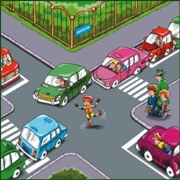
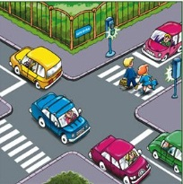
Найди правильную картинку

Slide 3
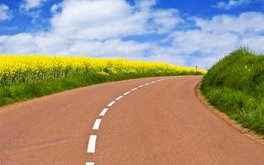
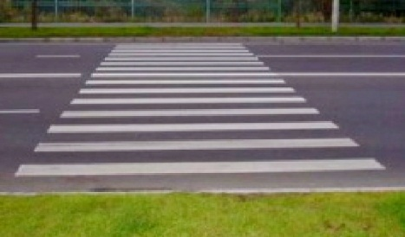
Как выглядит пешеходный
переход на дороге?

Slide 4

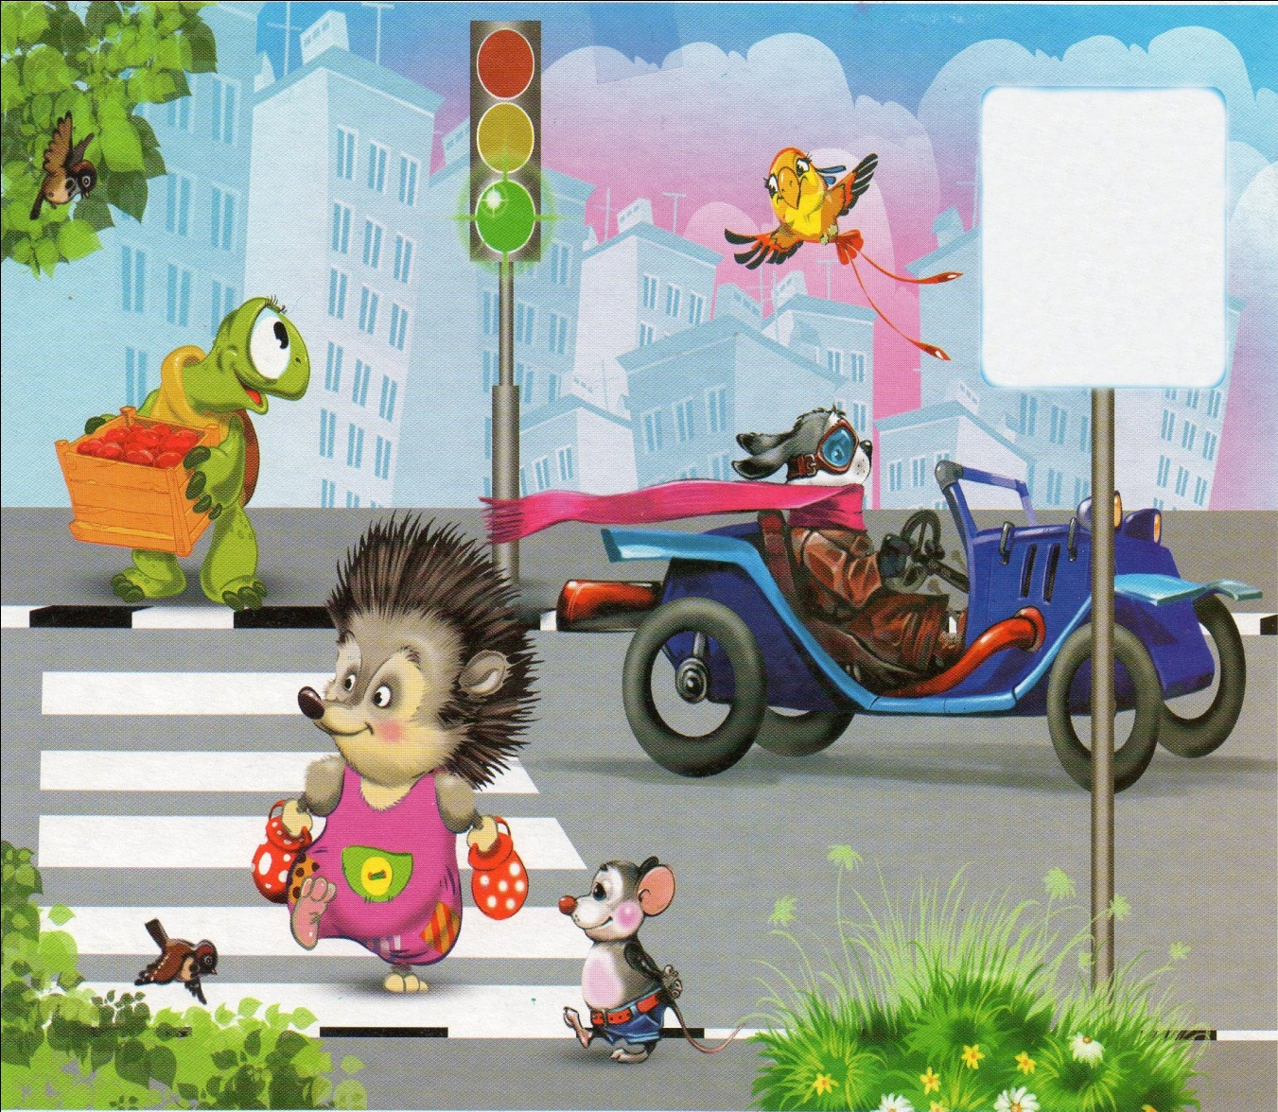


Подбери нужный знак

Slide 5
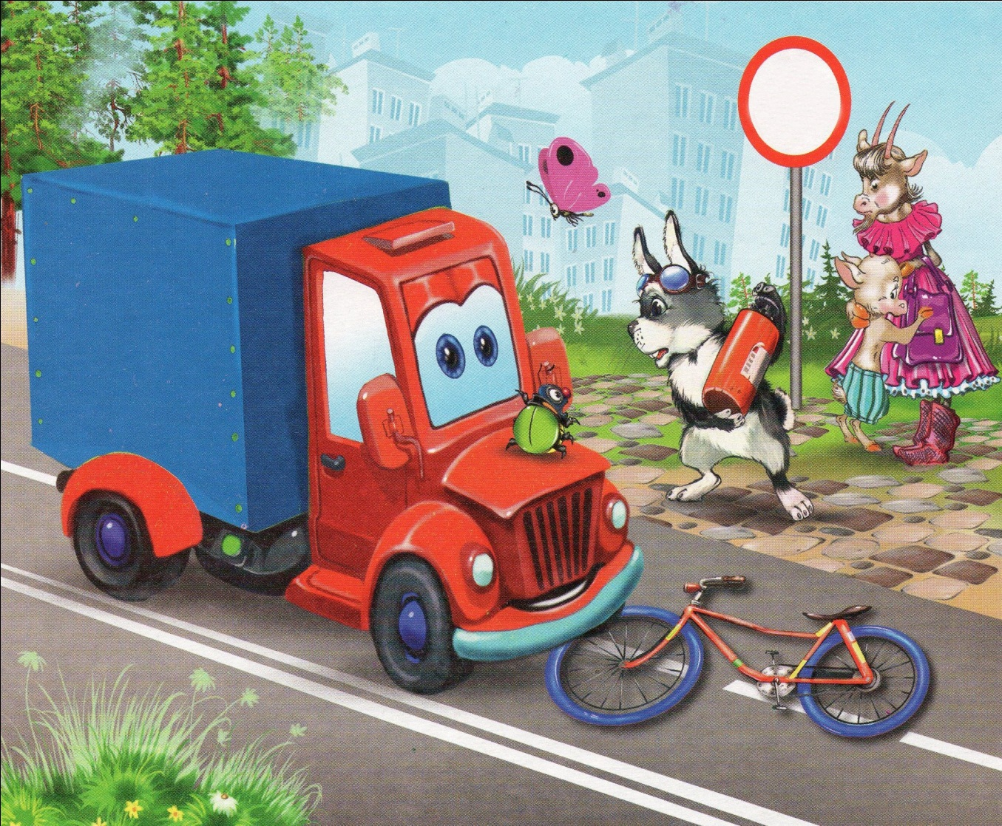



Подбери нужный знак

Slide 6

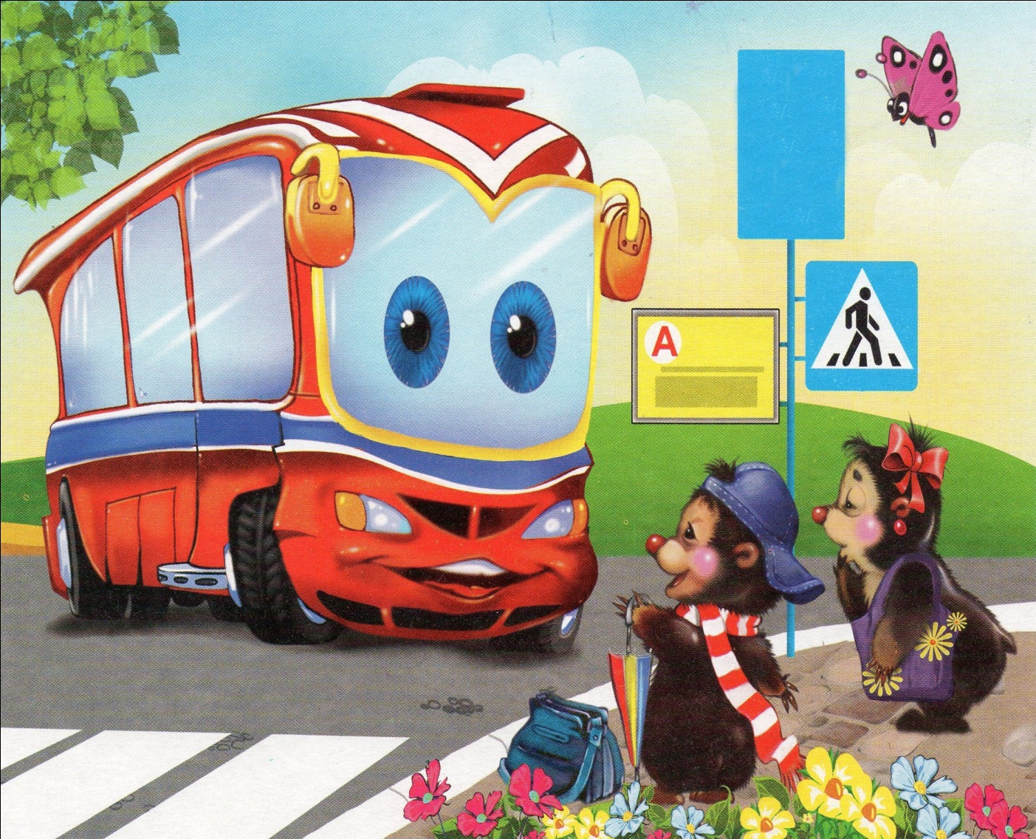


Подбери нужный знак

Slide 7
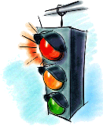
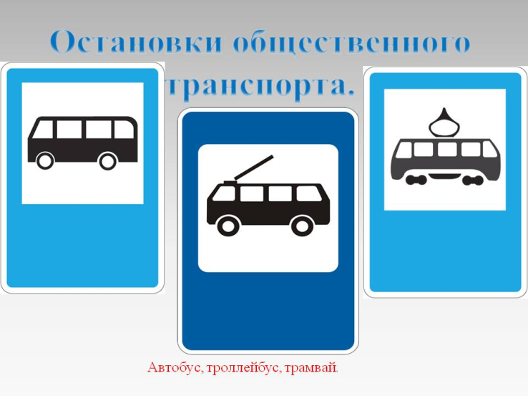


Под этим знаком, как ни странно,
Все ждут чего-то постоянно.
Кто-то сидя, кто-то стоя…
Что за место здесь такое?
Вот трёхглазый молодец.
До чего же он хитрец!
Кто откуда ни поедет,
Подмигнёт и тем, и этим.
Я знаток дорожных правил,
Я машину здесь поставил,
На стоянку у ограды -
Отдыхать ей тоже надо.
По полоскам черно-белым
Пешеход шагает смело,
Кто из вас ребята знает
Знак о чем предупреждает?

Slide 8
Светофор растерял свои цвета, помоги ему найти их!

Slide 9



Выбери запрещающие знаки

Slide 10




Выбери знаки сервиса

Slide 11




Выбери предупреждающие знаки

